Slide 1
Keterkaitan
PEND INTERNASIONAL,
PEND GLOBAL, &
PENDIDIKAN KOMPARATIF

Slide 2
Cita-Cita Mewujudkan Perdamaian Dunia
Dewasa ini berkembang 3 disiplin ilmu yg berorientasi pada terwujudnya perdamaian dunia (world peace).
Sesuai urutan lahirnya: (1) pendidikan internasional, (2) pendidikan komparatif, dan (3) pendidikan global.
Ketiganya memiliki titik singgung pada kesamaan orientasi (terwujudnya perdamaian dunia),

Slide 3
Pend internasional lahir sbg refleksi dari keprihatinan para ahli atas situasi dunia yg diwarnai aneka konflik antar bangsa,
→ Mereka ingin adanya pergaulan dunia yg harmonis.
Pend komparatif lahir sbg upaya sistematis para ahli mempelajari sistem pend di luar batas negeri sendiri.
Pend global lahir dg tujuan menumbuhkan kesadaran warga bangsa di tiap negara menyadari pentingnya menjaga kehidupan kolektif secara global.

Slide 4
BAA BAA BLACKSHEEP
BAA BAA BLACKSHEEP HAVE YOU ANYWHOOL
YES SIR YES SIR THREE BAGFULL
ONE FOR THE MASTER ONE FOR THE DAME
ONE FOR THE LITTLE BOY THAT LIFE IN THE LANE

Slide 5
Potret dunia yg diwarnai konflik antar bangsa/ perang, telah menjadi sejarah kusam hub antarbangsa.
Persaingan antar bangsa utk menguasai aset strategis dicapai dg aneka cara: militer, politik, dan ideologi.
Konflik muncul ketika keinginan menguasai aset melebihi kebutuhannya,
Beberapa bangsa merasa kurang haknya bahkan merasa dirampas.

Slide 6
Konflik kawasan Balkan menyebabkan perang dunia, koflik Arab-Israel menjadikan ketidakstabilan Timur Tengah, Konflik semenanjung Korea menjurus krisis Asia Timur, konflik India-Pakistan, & aneka konflik kawasan Afrika Tengah.
Sejarah mencatat, telah terjadi 2 kali perang dunia (world war) dg skala massif :
PD-1 (1914-1918)
PD-2 (1939-1945),
Sec sporadis jumlah perang di planet bumi ini tidak terhitung.
Sampai awal abad-21 dimensi perang tidak lagi fisik-militer, tetapi lebih luas dan kompleks

Slide 7
PD-1 (Agustus 1914 s.d Nopember 1918.
Melibatkan byk negara Eropa termasuk Amerika Serikat.
Kerugian PD-1: tak kurang dari 65 juta laki-laki ikut berperang. 10 juta lebih manusia terbunuh secara kejam.
PD-1 melibatkan kekuatan sekutu (allied powers) dan kekuatan poros (central powers).

Slide 8
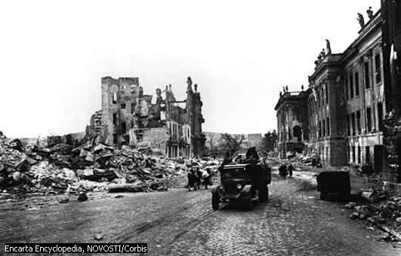
DAMPAK PERANG DI JERMAN

Slide 9
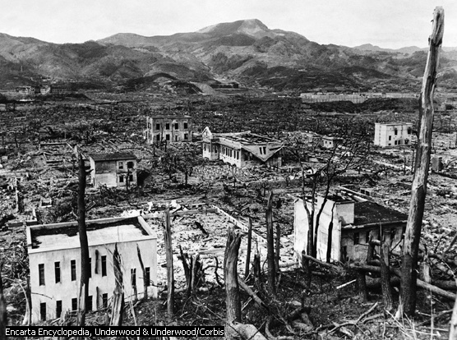
DAMPAK PERANG DI NAGASAKI JEPANG

Slide 10
Sekutu meliputi: Inggris, Perancis, Belgia, Serbia, Montenegro, dan Rusia; Poros meliputi Jerman dan Austria-Hongaria.
Belakangan bergabung: Jepang & AS ke sekutu, sementara Turki dan Bulgaria ke sentral.
Total negara yg terlibat dlm PD-1 berjumlah 32 negara

Slide 11
PENDIDIKAN INTERNASIONAL
Pendidikan internasional: usaha dlm forum internasional utk mewujudkan harmoni dan perdamaian dunia melalui pendidikan.
Untuk mewujudkan cita-cita, dimunculkan lembaga² sbg lembaga pendidikan internasional.

Slide 12
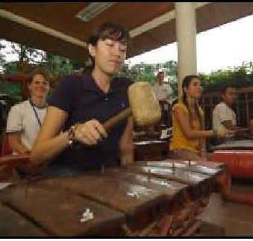
KRITERIA PENDIDIKAN INTERNASIONAL
Kategori internasional pd lembaga pendidikan Internasional, terletak pada:
Pendidik & tenaga kependidikannya,
siswanya yg berasal dari beberapa negara
Kurikulumnya

Slide 13
ARTI PEND. INTERNASIONAL
Carter V. Good, ada dua arti:
Pend. Internasional : studi ttg kekuatan² pendidikan, sosial, politik, dan ekonomi dlm hub internasional.
Pend. internasional : program internasional yg bertujuan meningk saling pengertian antar bangsa dg cara tukar menukar sarana, teknik & metode pend, pelajar, guru/dosen, dll.

Slide 14
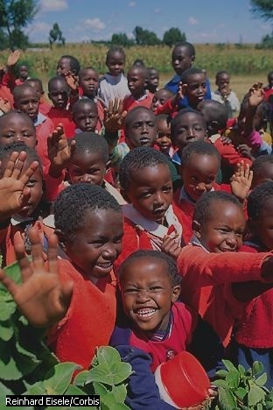
ARTI PEND. INTERNASIONAL
Arti-1 menekankan studi manfaat pend dlm mempengaruhi dinamika hub internasional,
Arti-2 menekankan bentuk nyata adanya program internasional melalui pend dlm rangka menjalin hub antar bangsa secara internasional.

Slide 15
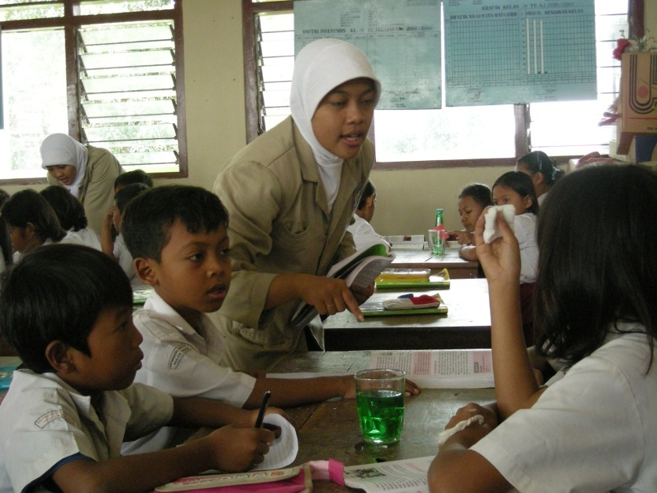
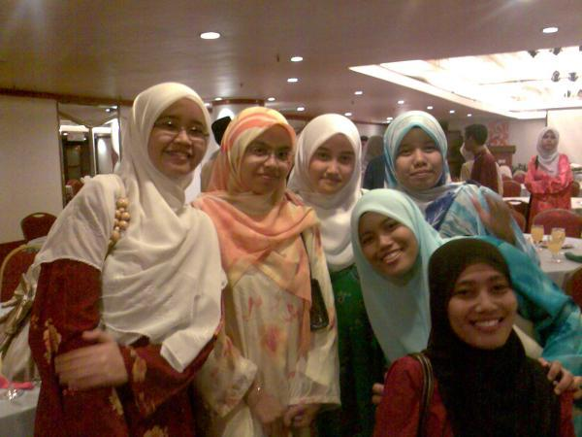
Imam Barnadib:
Pend inter : upaya internasional utk menjadikan pend sbg sarana memelihara perdamaian dunia dan meningk kemantapan pergaulan antar bangsa.
Suryati Sidharto:
Pend Inter: pendidikan dlm skala internasional.

Slide 16
AWAL MUNCULNYA PEND INTERNASIONAL DI EROPA
Abad pertengahan (±13M), ada tanda munculnya renaissance.
Saat itu penasehat raja Prancis Philp IV, Piere Du Bois (1250-1321) mengusulkan supaya diadakannya ‘sekolah internasional’.

Slide 17
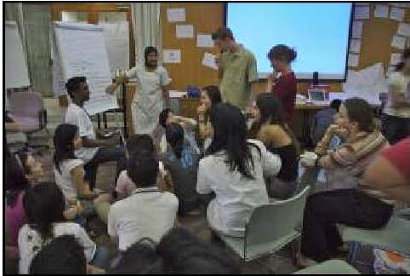
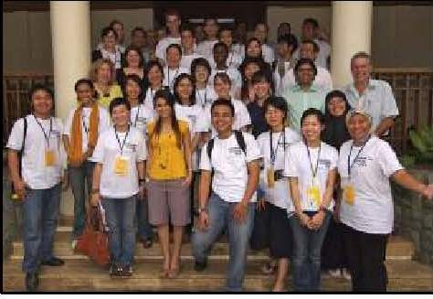
Sekolah ini, bertugas:
Menanamkan rasa saling mengerti antar bangsa,
Menumbuhkan kerjasama antar bangsa,
Biaya penyelenggaraan sekolah ini diambilkan dari anggaran perang.
Cita-cita Piere Du Bois ditulis dlm buku yang berjudul ‘Penemuan Kembali Tanah Suci’.

Slide 18
Cita-cita Piere Du Bois diteruskan seorang pendidik, Johann Amos Comenius (1592-1670 M).
Gagasan Comenius: mendirikan sekolah internasional bernama “Pan-Sophia”.
Sekolah tsb diharapkan dpt menyelenggarakan PBM bermacam-macam ilmu, menuju terwujudnya segala kebajikan,
Para sarjana di sekolah tsb dpt bekerja sama menciptakan perdamaian abadi dan universal.

Slide 19
Seorang filosuf & pakar ilmu alam, Francis Bacon yang dikenal Lord Bacon (1561-1626 M):
Menulis buku’The New Atlantic’
Di dalamnya, ia usul perlunya para sarjana bekerja sama satu sama lain saling membantu dan mendukung dlm sebuah proyek penyelidikan alam.

Slide 20
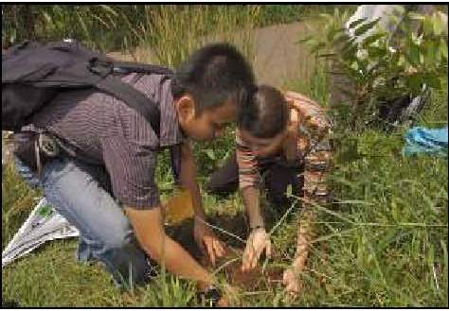
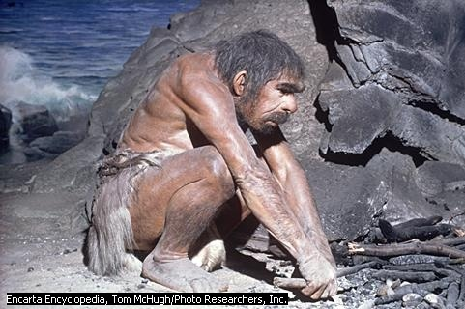
Penyelidikan alam akan bermanfaat bg peningk kehidupan manusia, saling pengertian antar bangsa, serta terjalin pergaulan dunia yg mantap.
Kesemuanya itu harus dinaungi dalam sebuah lembaga yang ia bernama ‘The Solomon’s House’.

Slide 21
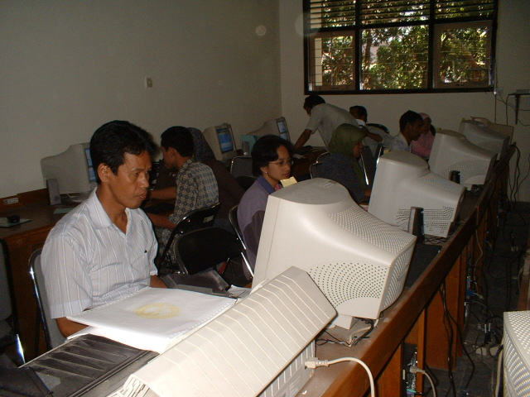
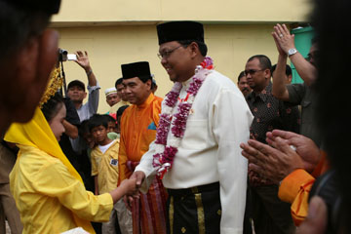
Semua di atas sebatas cita-cita
Tahun 1817 Antoine Julien de Paris, mengusulkan ke raja Prancis supaya dibentuk komisi dg jangkauan kerja bersifat internasional.
2 tugas komisi: (1) mengumpulkan data pend di berbagai negara, (2) memberi penerangan pendidikan kpd negaera-negara di Eropa.

Slide 22
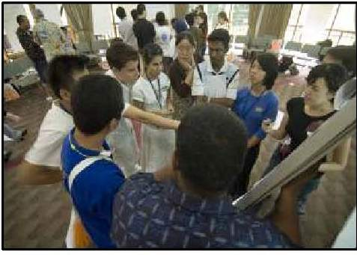
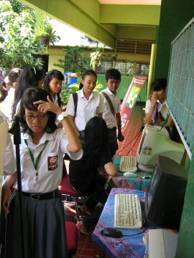
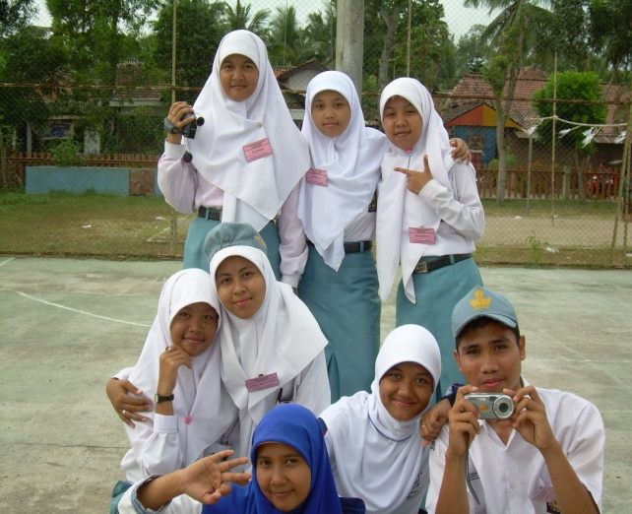
Usulan ini di setujui oleh raja,
Mulailah ada upaya pencarian data-data pendidikan di beberapa negara dengan dua metode: wawancara dan angket.

Slide 23
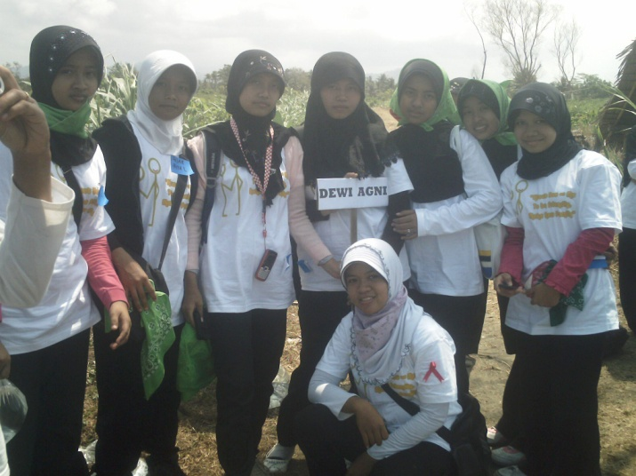
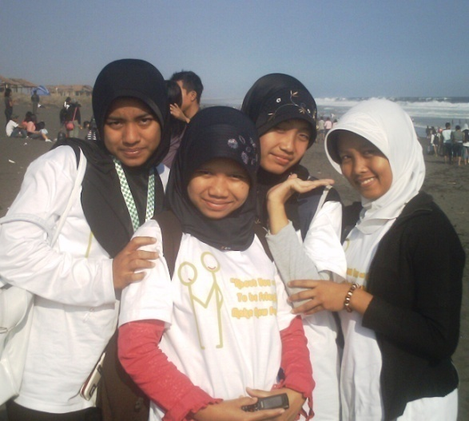
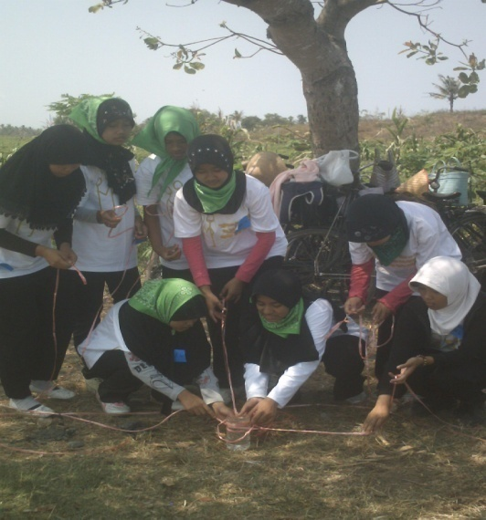
Dg dimulainya usaha pencarian data dg dua metode yg dilakukan Antoine Julien de Paris tsb,
Maka disepakati bahwa dialah sbg perintis pengemb ilmu pend komparatif.

Slide 24
Hasil lebih nyata lagi adalah sejak memasuki abad ke 20, upaya-upaya sebelumnya telah menghasilkan yg lebih kongkrit.
Fannie Fern Andrews yg dikenal sbg perintis pend internasional, mengusulkan ke presiden USA, William Taft, utk mempertemukan pemimpin² bangsa dg maksud meningk kerjasama.
Usulan Andrews disetujui Presiden Taft,
Selanjutnya sejak th 1912 mulai dirintis pelaks‘Konferensi Internasional’‘ di Den Hag.

Slide 25
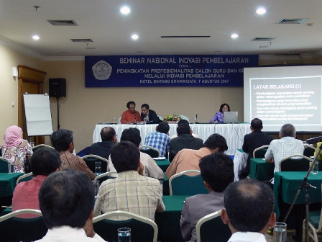
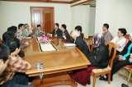
Th 1914 disepakati berdirinya ‘International Bureau of Education’ yg bernaung di bawah League of Nations (LBB)
Namun biro internasional pend ini baru terwujud th 1925,
Biro ini berkantor di Jenewa (Swiss).

Slide 26
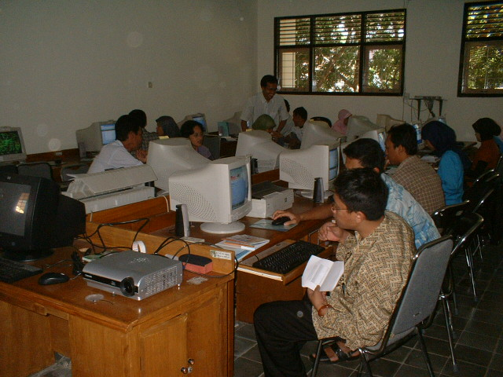
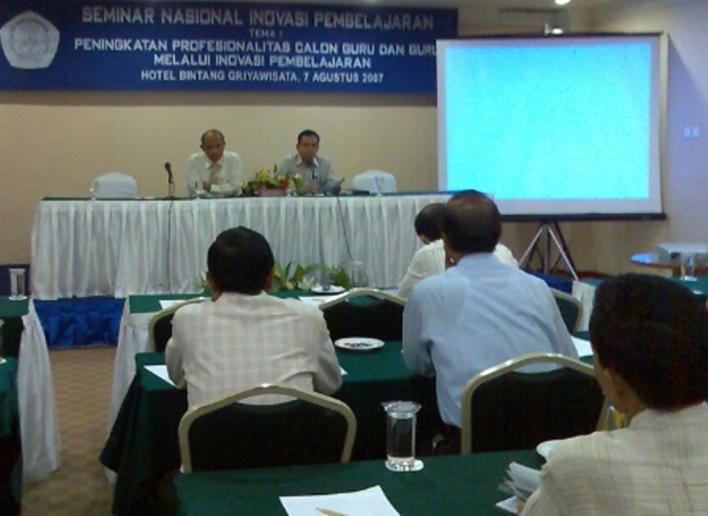
Kegiatan Biro ini meliputi:
Pengadaan berbagai konperensi internasional.
Penerbitan buku-buku tahunan pendidikan khususnya pendidikan perbandingan,
Penerbitan majalah triwulanan,
Membentuk perpustakaan.

Slide 27
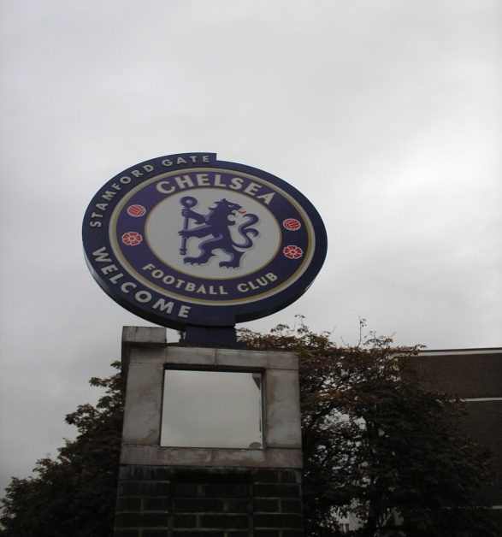
Kelanjutan dari adanya Internasional Bureau of Education,
Selanjutnya th 1926 dibentuk komisi kerjasama intelektual internasional disebut ’Comission on Intellectual Cooperation’ di tingkat pusat.
Di setiap negara dibentuk national comission.

Slide 28
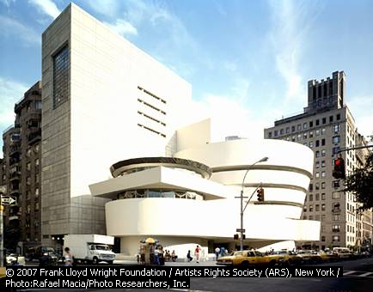
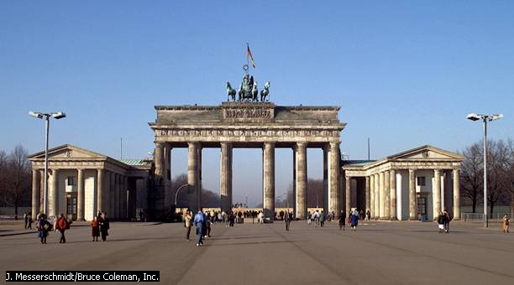
USA membentuk Devisi hubungan kebudayaan (Devision of Cultural Relations) pada Deplunya th 1939.
Prancis membentuk “Ouvres Francaise al’Egrange”.
Inggris membentuk lembaga serupa: “The British Council” th 1934.
Jerman Barat (sekarang Jerman) membentuk banyak sekolah Jerman di luar negeri yg bernama “Auslandsschule”.

Slide 29
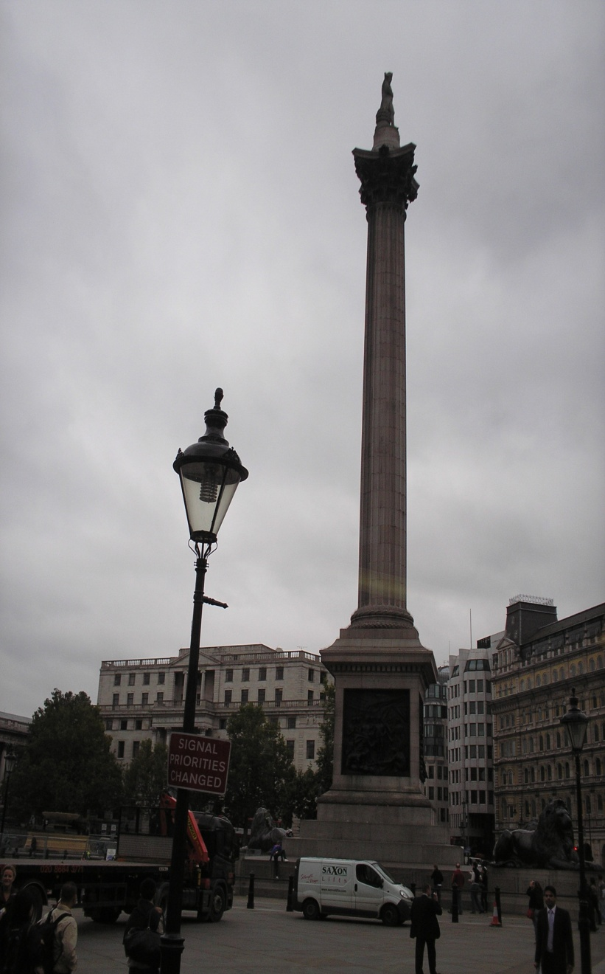
Th 1922 di San Fransisco USA diadakan pertemuan yg dihadiri ± 600 pendidik dari 60 negara atas undangan dari National Education Association.
Menghasilkan kesepakatan membentuk Federasi Asosiasi Pendidikan Internasional yg bernama ‘World Federation of Educational Associations’.

Slide 30
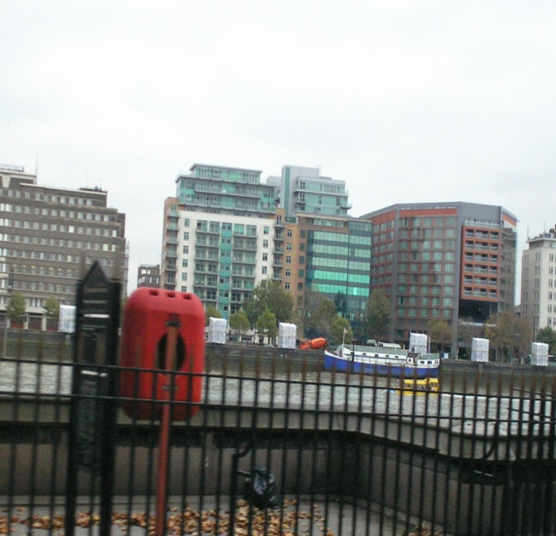
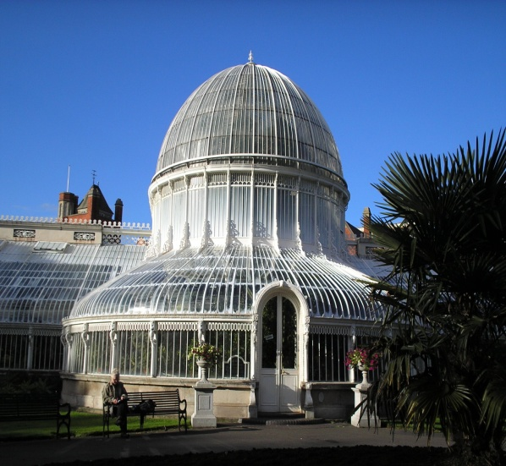
India th 600 SM-250 M telah ada Universitas Takshila. Th 450 M s.d. akhir abad XII ada Universitas Nalanda. Keduanya mengkaji dan mengajarkan ilmu Paramasastra, Sansekerta, dan Bahasa Persia.
Kedua universitas tsb banyak dikunjungi para mahasiswa dan pengajar dari negara lain di Asia.

Slide 31
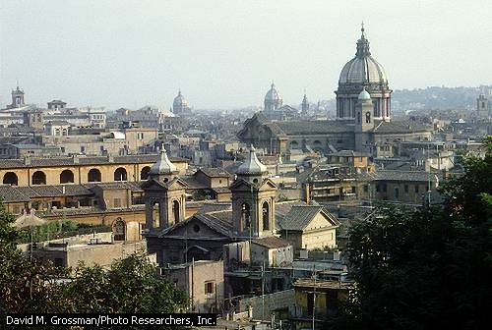
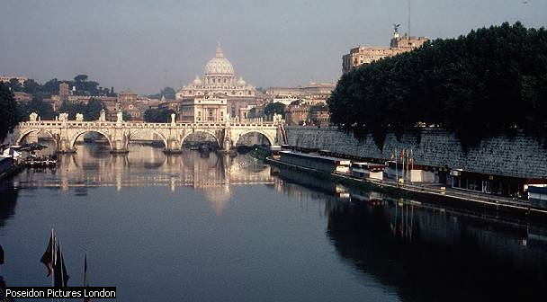
Bhagdad, Irak, th 830 M telah ada universitas ‘Baitul Hikmah’ yg didirikan oleh kholifah Bani Abasyiyah ke VIII, Al-Makmun.
Kegiatan utama Universiats ini: melakukan studi dan terjemah karya-karya klasik Yunani (buku Plato, Aristoteles, Pitagoras)
Juga pelayanan pengajaran dan penyelidikan thd aneka ilmu.

Slide 32
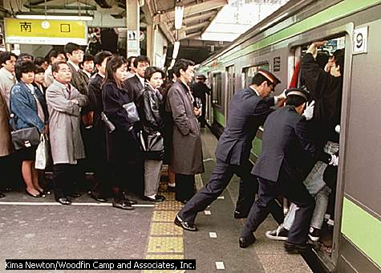
Pend internasional di Asia tenggara diprakarsai ASEAN (Association of South-East Asian Nations) dg membentuk SEAMEO (South-East Asian Ministers of Education Organisation).
ASEAN semakin kokoh dlm menggalang kerjasama anggota utk peningkatan kesejahteraan berbagai bidang (ekonomi, sains, teknologi, & pendidikan).

Slide 33
Ada 6 Pusat Penelitian & Latihan Yg Dikelola SEAMEO.
BIOTROP (Tropical Biology) berpusat di Bogor, Indonesia.
CCB TROPMED (Central Coordinating Board for Tropical Medicine) berpusat di Bangkok, Thailand.
RECSAM (Regional Centre for Science and Mathematics) berpusat di Penang, Malaysia.

Slide 34
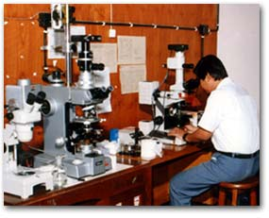
SEARCA (Southeast Asian Research Centre in Agriculture) berpusat di Los Banos, Filipina.
RELC (Regional English Language Centre) berpusat di Singapura.
INNOTECH (Innovation and Technology in Education) berpusat di Quezon City, Filipina.

